Slide 1
Metodologías de desarrollo de software- tradicional-Incremental
Johan David Rodríguez
Jackson Samudio
John alexander romero

Slide 2

tradicional-Incremental
La metodología incremental es un modelo tradicional de desarrollo de software que divide el proyecto en pequeños módulos entregados progresivamente, teniendo el objetivo principal de permitir que el cliente disponga de funcionalidades útiles desde etapas tempranas y que el producto se vaya ampliando paso a paso.

Slide 3
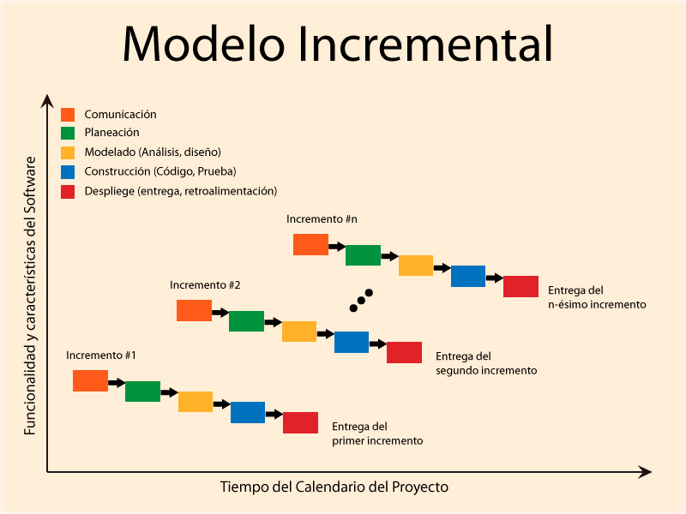
tradicional-Incremental
El modelo incremental consiste en construir el sistema en partes sucesivas.
Cada incremento añade nuevas funciones sobre la versión anterior, hasta completar el sistema final.
El primer incremento suele ser un núcleo básico que cubre los requisitos esenciales.

Slide 4
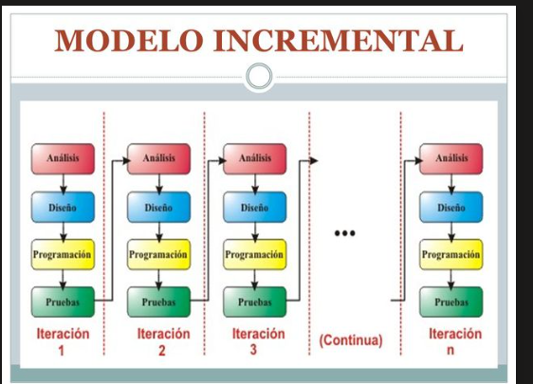
Tradicional – Incremental - Ventajas
Entrega temprana de valor: el cliente recibe un producto funcional desde el inicio.
Flexibilidad: se pueden añadir nuevas funciones en cada incremento.
Menor riesgo: los errores se detectan en etapas cortas.
Adecuado para equipos con poca experiencia: simplifica el desarrollo en pasos pequeños.

Slide 5

Tradicional – Incremental – Desventajas
Requiere buena planificación: cada incremento debe estar bien definido.
Cambios limitados: una vez entregado un incremento, no se puede modificar fácilmente.
Dependencia de la arquitectura inicial: si el diseño base es débil, los problemas se arrastran en todos los módulos.

Slide 6
Ejemplo práctico
Fases principales
Requisitos → Se agrupan y priorizan los más importantes.
Diseño → Se planifica cómo implementar esos requisitos en módulos.
Codificación → Se desarrolla el software en pequeñas entregas.
Pruebas → Cada incremento se valida antes de avanzar.
Implementación → Se entrega al cliente y se prepara el siguiente ciclo.
Ejemplo práctico
Imagina que una empresa quiere un sistema de ventas:
Incremento 1: módulo de registro de clientes.
Incremento 2: módulo de productos e inventario.
Incremento 3: módulo de facturación y reportes.
Cada entrega permite usar el sistema parcialmente, mientras se agregan nuevas funciones.

Slide 7
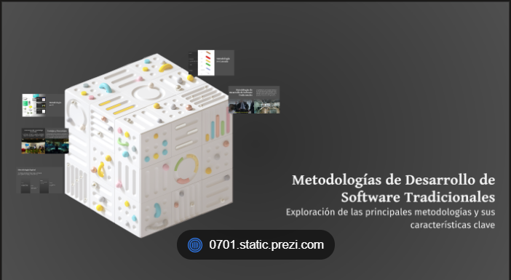
GRACIAS

